Slide 1

ChainWarner
www.58.pic.com
基于图神经网络与多模态分析的
开源供应链风险智能监测与溯源平台
直接访问：ChainWarner 2.0 - 开源供应链风险监测平台

Slide 2
C
ONTENTS
目录标题
01
02
03
04
项目背景
项目架构与内容
项目创新与应用
项目总结与规划

Slide 3
01
项目背景
PART THE TITLE
PROJECT BACKGROUND

Slide 4
案例分析
案例一：Log4j2 漏洞
Apache Log4j2 是 Java 生态中最广泛使用的日志记录框架之一，因其性能优异、配置灵活，已成为全球数百万 Java 应用程序的基础性依赖。无论是大型互联网企业、金融机构，还是政府关键信息系统，其稳定运行都离不开 Log4j2 对日志的可靠记录。例如，从 Twitter 到 Amazon，从 Minecraft 游戏服务器到 VMware 云平台，其后台服务都深度依赖此组件处理日志。然而在 2021 年 12 月，其被曝出的 “Log4Shell”远程代码执行漏洞（CVE-2021-44228），因其利用门槛极低、影响范围极广，瞬间引发了全球性的网络安全危机。
这一事件如同一面镜子，照出了现代软件供应链的脆弱性与复杂性。全球开发者和安全团队在紧急响应中，不仅为 Log4j2 项目贡献了漏洞分析和修复代码，更推动了整个开源生态对软件物料清单、依赖透明化和自动化漏洞管理的深刻反思。事件直接促使了美国白宫发布开源软件安全备忘录，并加速了全球企业与组织建立主动式供应链风险治理体系的进程，推动了 OpenSSF、CHAOSS 等组织相关标准和工具的发展，从根本上完善了开源数字生态的安全基座。

Slide 5
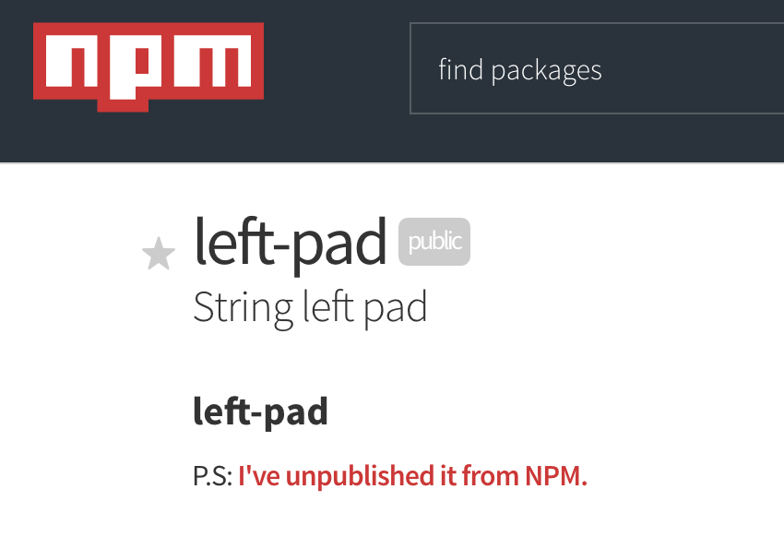
案例分析
案例二：Left-pad 微包删除事件
Left-pad 是一个仅由 11 行代码 组成的 JavaScript 工具函数，用于在字符串左侧填充字符。尽管功能极其简单，但它通过 npm 包管理器，被间接集成到了包括 React、Babel、Ember 在内的众多主流前端框架和工具链中。2016年3月，因其唯一维护者愤而将自己的所有模块从 npm 下架，导致全球无数依赖于这些框架的应用程序和构建管线在数小时内突然中断。这个看似微不足道的小模块，瞬间让整个前端开发世界意识到了依赖管理的蝴蝶效应。
Left-pad 事件成为了开源社区发展史上的一个标志性分水岭。它迫使整个开发者生态系统直面 “过度依赖微小、由单人维护的模块” 所带来的系统性风险。事件过后，npm 官方紧急恢复了该包并修改了包删除策略，而更深远的影响在于，它极大地推动了开发者对依赖最小化、功能内联化的重视，催生了更多像 lodash 这样提供模块化按需引入的健壮工具库，并促使企业开始认真构建自己的第三方依赖审计与备份机制，从而从社区治理和工程实践两个层面，共同加固了开源软件供应链的韧性。

Slide 6





应对方案
现有挑战:
1.被动防御：传统工具依赖已知漏洞库 (CVE)，无法预测未知风险。
2.孤岛效应：只看单个项目代码，忽略了项目间的依赖关系和开发者社交网络。
我们的思路：
从“代码安全”转向“生态安全”，利用图算法和AI主动发现异常。

Slide 7
02
项目架构与内容
PART THE TITLE
PROJECT STRUCTURE & CONTENT

Slide 8


项目概览
•产品定位：一站式开源项目风险透视镜
1.全景图谱：可视化展示项目依赖与开发者关系。
2.多维审计：结合代码质量、社区情绪、结构特征的综合评分。
3.实时预警：动态更新的风险榜单。
•

Slide 9
功能概览
场景：用户输入“仓库所有者/仓库名”进行深度分析。
功能：
  G6 可缩放交互式图谱：节点颜色代表风险等级（红=高危，绿=安全），边代表依赖关系。
  六维能力雷达：从活跃度、安全性、影响力等维度量化项目健康度。
  风险演化趋势图：展示项目过去 6 个月的风险波动。
  风险分析报告：用户可以一键下载对应仓库综合风险分析报告

Slide 10
功能概览
场景：用户查看风险排行榜当前排名靠前的开源项目。
功能：
  动态风险榜单：实时展示高危预警榜（Critical）与安全模范榜（Stars），直观呈现生态中的风险极值。
  多维度风险归因：针对每个上榜项目提供“RCE漏洞”、“维护模式”等精准标签，辅助快速决策。
  实时安全预警：滚动播报最新的 CVE 漏洞及社区异常动态。
  智能缓存融合：自动将用户最近分析的高热度项目动态注入榜单，实现“千人千面”的个性化体验。

Slide 11
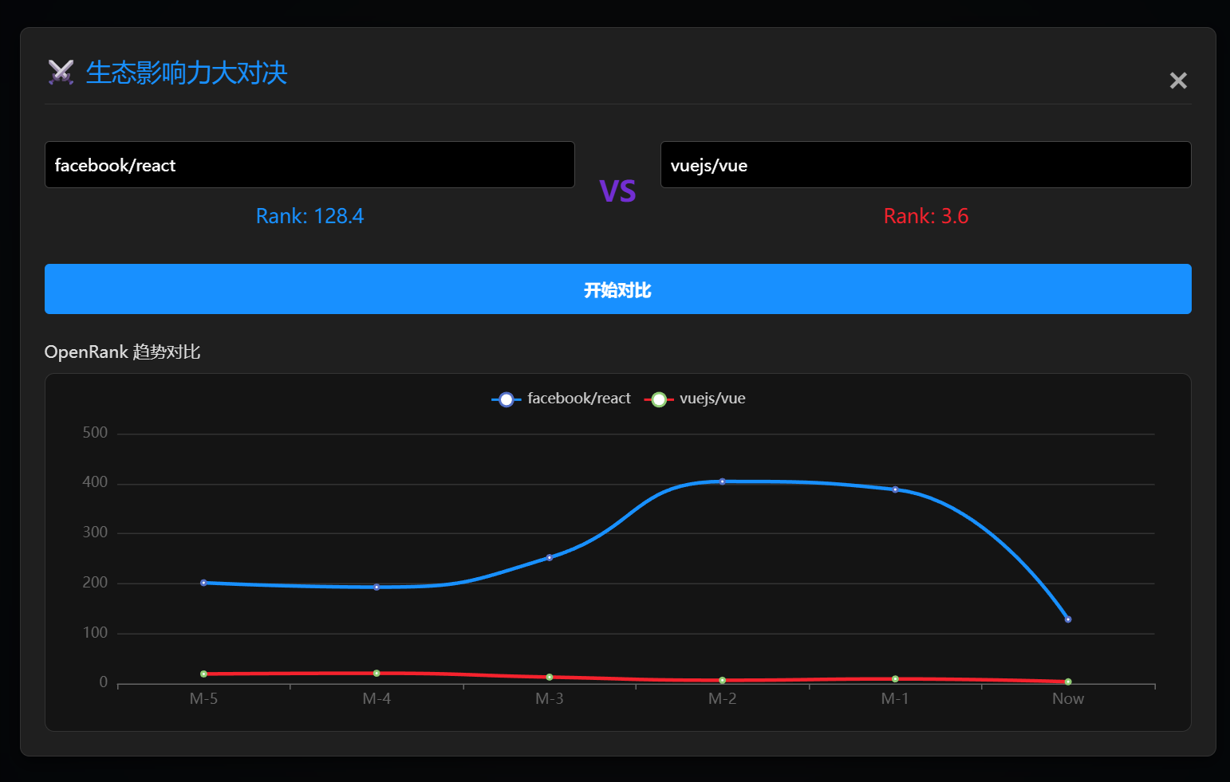
功能概览
场景：用户比较两个开源项目的生态影响力
功能：
  实时拉取云端数据，生成近几天两个项目的OpenRank趋势对比

Slide 12
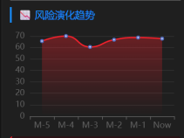
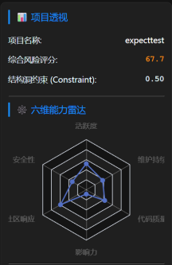
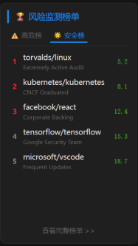
功能概览

Slide 13
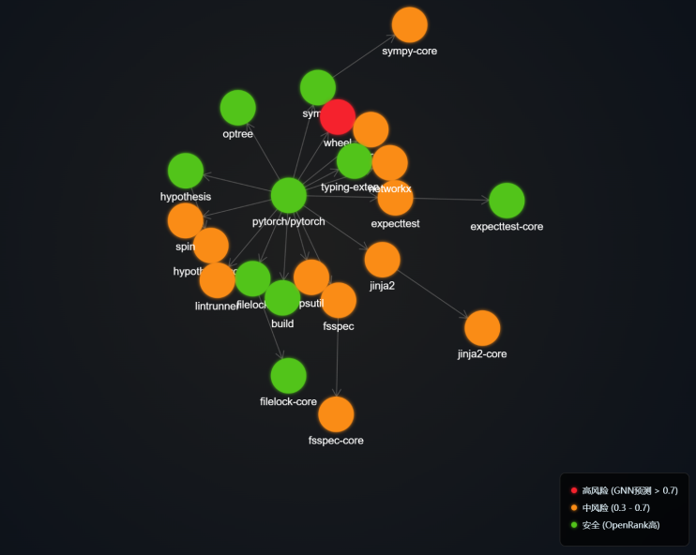
功能概览

Slide 14
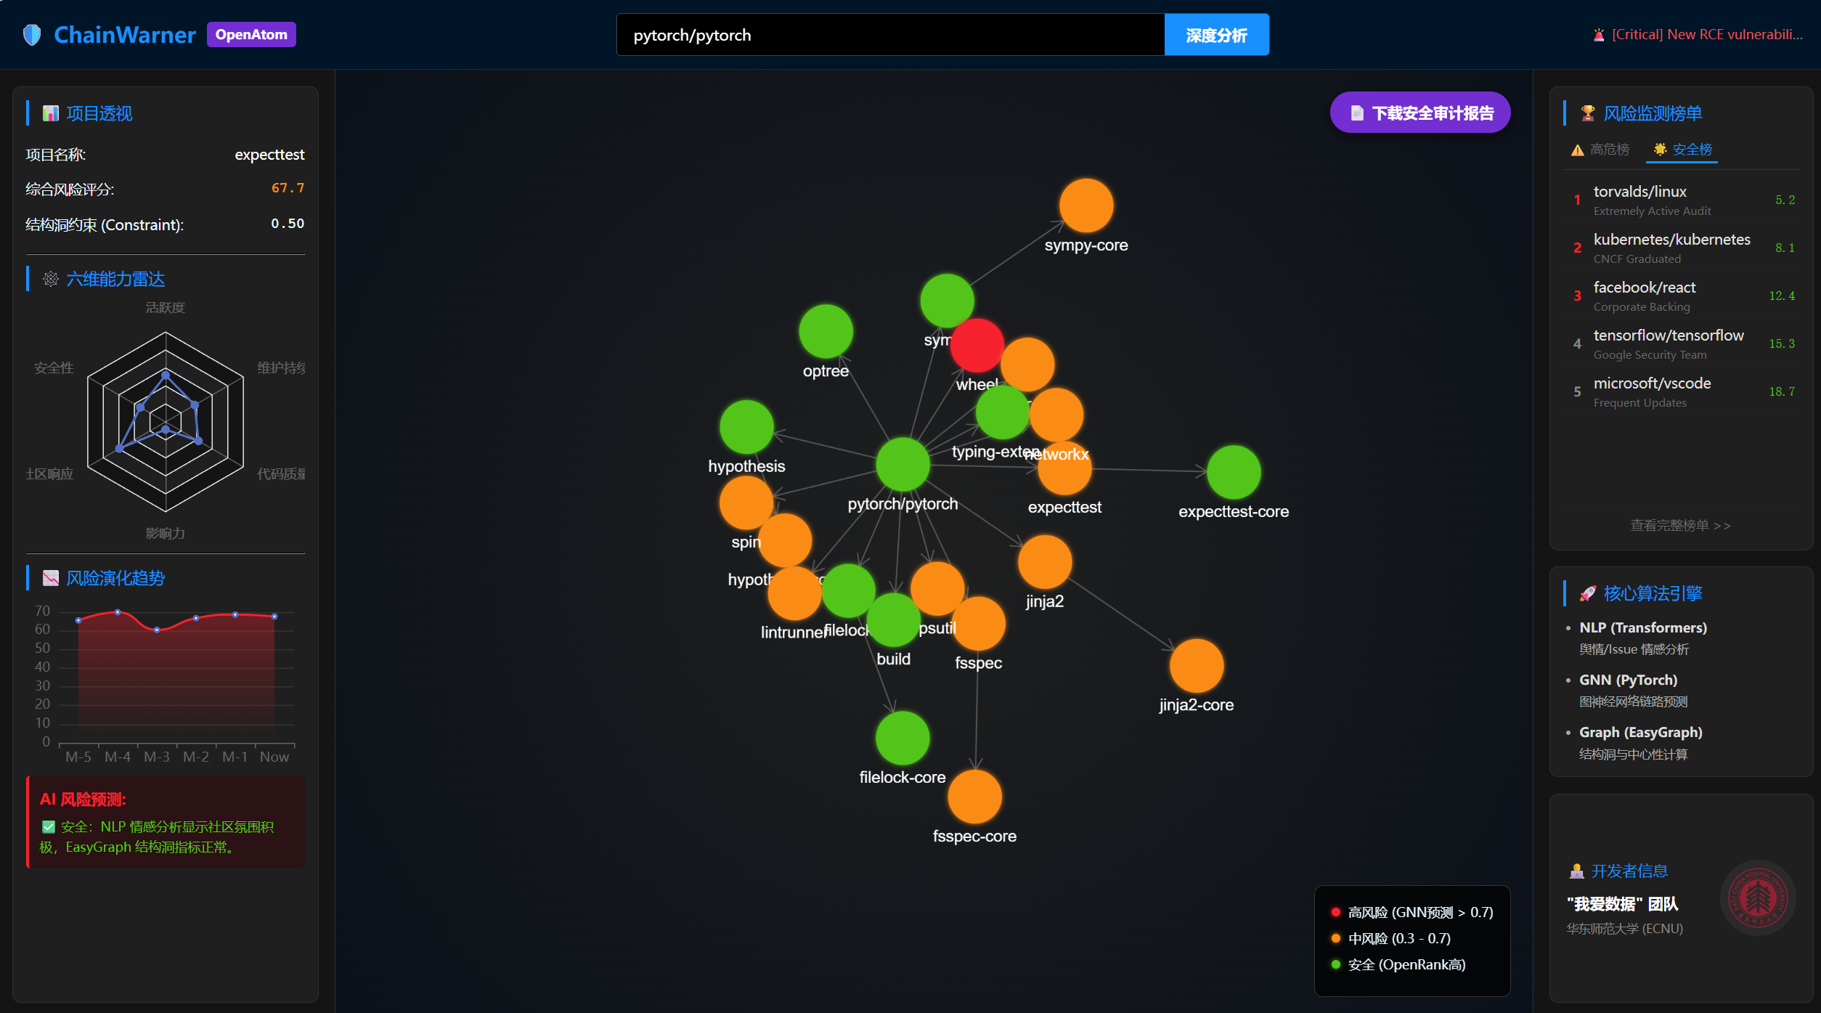
已有成果

Slide 15
03
项目创新与应用
PART THE TITLE
INNOVATION & APPLICATION

Slide 16
核心算法引擎
NLP 情感计算引擎(Transformers)：
分析 Issue 和 Commit 评论的情感倾向，识别社区负面情绪和维护者倦怠风险。
结构洞分析引擎 (EasyGraph)：
三大核心引擎支撑
计算网络中的“结构洞”约束系数 (Constraint)，识别处于垄断地位或单点故障的关键节点。
GNN 图神经网络引擎 (PyTorch)：
构建项目 - 开发者异构图，利用 GCN (图卷积网络) 预测潜在的传导性风险。

Slide 17
项目创新
Memory-Centric（以内存为中心）的流式采集引擎
传统模式 (Batch Processing)：
下载大文件 ➔ 写入磁盘 ➔ 读取磁盘 ➔ 加载进内存 ➔ 解析 ➔ 入库
弊端：磁盘 I/O 爆炸，需要 TB 级存储，本地空间不足即崩溃。
ChainWarner 模式 (Streaming Pipeline)：
HTTP Stream (Chunk) ➔ 内存 Buffer (64KB) ➔ 增量解析 ➔ 提取指标 ➔ 丢弃原始数据
优势：Zero-Disk-Persistence（零磁盘落地），数据“过路不留痕”。

Slide 18




技术细节
HTTP 分块传输
SAX 风格增量解析
原子化入库
空间复杂度降维
放弃 response.json() 的全量加载方式。
采用 requests.get(url, stream=True) 建立长连接，以 Chunk (如 8KB) 为单位按需拉取数据。
使用流式 JSON 解析器（如 ijson 或自定义生成器）。
逻辑：不构建完整的 JSON DOM 树，而是通过事件驱动（Event-driven）在数据流中“监听”特定字段（如 openrank），一旦捕获立即提取，随后的数据立即释放。
解析出一个 Repo 的指标，立即触发 SQLite 的 INSERT/UPDATE 操作。
内存中永远只保留当前正在处理的一个项目的数据对象。
将空间复杂度从 O(N)（N=文件大小）降低为 O(1)（常数级内存占用）。
无论 OpenDigger 的数据增长到多少 TB，本系统仅占用约 50-100MB 内存。

Slide 19
性能对比
指标维度 | 传统全量下载方案 | OpenLens 流式方案 | 提升幅度
磁盘占用 | > 500 GB (原始 JSON) | < 200 MB (SQLite) | 空间节省 99.9%
内存峰值 | > 16 GB (大文件加载) | ~ 80 MB (稳定) | 内存节省 95%
启动速度 | 需等待下载完成 (小时级) | 即刻开始 (毫秒级) | 零等待
硬件门槛 | 服务器/工作站 | 普通家用笔记本 | 高普适性

Slide 20
项目优势
功能：
实时监控全网开源项目的风险动态。
持久化存储，将采集到的数据实时写入。
数据流式采集，通过时间换空间，确保系统的稳健性。
优势：
顶部滚动警报：模拟安全中心的实时情报推送效果。
完整的 Web 平台，开箱即用。
基于 AI 预测而非规则匹配、基于图谱视角的生态链分析。
技术栈：
FastAPI 后端 + ECharts 可视化 + AntV G6 图引擎。

Slide 21
04
项目总结与规划
PART THE TITLE
CONCLUSION &PROSPECT
初赛PPT已完成大部分内容和基本架构，以下展示后期成果

Slide 22
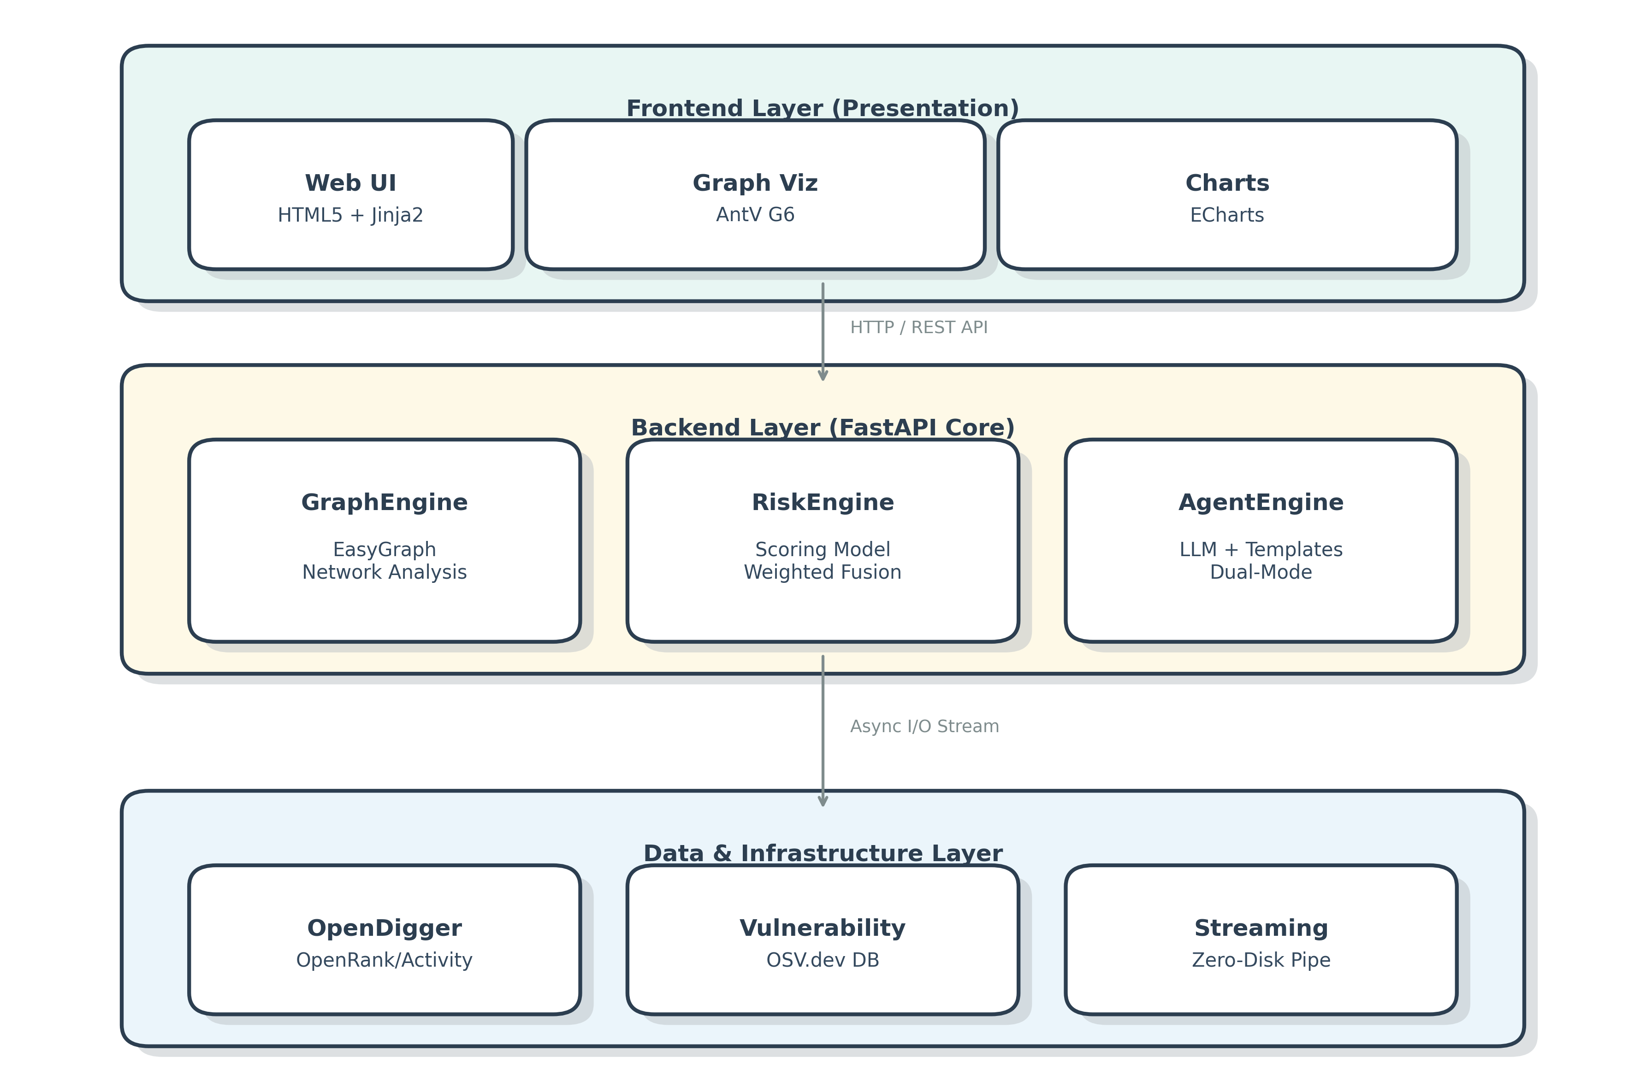
后期成果
系统项目架构 (System Architecture)
1. 展现层 (Frontend) 采用 HTML5、Jinja2 和 CSS3 构建响应式 Web 门户，适配多种终端。可视化方面，利用 AntV G6 引擎负责高性能的依赖关系图谱渲染，ECharts 负责六维能力雷达与趋势对比图的展示，确保数据的直观呈现。
2. 业务层 (Backend) 后端基于高性能异步 Web 框架 FastAPI 构建。核心包含三大引擎：GraphEngine 集成 EasyGraph 库，负责计算结构洞、中心性等复杂图指标；RiskEngine 执行多因子加权评分算法；AgentEngine 负责 Prompt 管理与 AI 模型的调度与切换。
3. 数据层 (Data) 数据层采用了核心的流式采集管道 (Streaming Pipeline) 技术，实现了数据的零磁盘落地处理，极大降低了存储压力。数据源接入了 OpenDigger 获取权威生态指标，并结合 OSV.dev 获取实时漏洞数据。同时利用 SQLite 进行轻量级缓存，加速数据的二次查询与响应。

Slide 23
后期成果
1. 云端部署与在线访问 本项目已成功从本地开发环境迁移至 Render 云平台，实现了真正的云端部署。评审老师和用户现在可以通过在线链接直接访问系统，无需繁琐的本地环境配置，真正做到了“开箱即用”和随时随地的风险监测。
2. 预期功能全量落地 我们已按计划全量实现了所有核心功能模块。深度依赖分析模块上线了动态力导向图，支持节点拖拽与风险颜色标记，直观展示生态结构；生态 PK 模块实现了双项目历史趋势对比（如 React vs Vue），为技术选型提供数据支持；多维评分模型（OpenRank + 活跃度 + 结构洞）也已实装，能够输出直观可靠的风险评分。
3. AI 智能体集成 (双模态) 系统创新性地集成了双模态 AI 架构。在“True-AI”模式下，系统接入 DeepSeek 大模型，能够提供深度的风险诊断与代码级修复建议；而在无 Key 或离线状态下的“Eco-Mode”模式，系统则利用智能模板引擎生成逻辑自洽的分析报告，确保了系统的高可用性和稳定性。
4. 界面与交互优化 我们对 UI/UX 进行了全面升级，采用了现代化的响应式设计。通过引入 AntV G6 引擎，实现了丝滑的图谱交互体验；利用 ECharts 展示了六维能力雷达图；首页新增的态势感知大屏能够实时滚动显示安全预警，极大提升了系统的专业感和用户体验。
5. 性能优化与 Bug 修复 针对初赛阶段存在的性能瓶颈，我们引入了流式采集管道 (Streaming Pipeline)，彻底解决了大文件解析导致的内存溢出 (OOM) 问题，将内存占用从 16GB 降低至 80MB，降幅达 99%。同时，我们修复了 API 超时、空数据崩溃等关键 Bug，显著提升了系统的鲁棒性。

Slide 24
未来工作
1. 大模型微调: 使用特定领域的安全语料微调 BERT 模型，提高漏洞检测准确率。
3. 细粒度代码分析: 从“仓库级”评估下沉到“函数级”漏洞扫描。
2. 自动化修复: 结合 LLM 自动生成依赖升级或漏洞修复的 Pull Request。。

Slide 25
THANK YOU
www.58.pic.com
谢谢！
队伍名称：
我爱数据
队长：王畅
队员：温正泽

